Slide 1
Datering för runstensforskning
Anton, Goran, Jesper, Khaldoun, Xiaoyong

Slide 2
Inledning
Runinskrifter är viktigt källa i språk och historieforskning. Dem flesta bevarade runinskrifter finns på runstenar. Ungefär 800 medeltida inskrifter bevarades på träpinnar i Bergen, Norge, åtskilligt mycket hittas vid arkeologiska utgrävningar på mynt, keramik eller metallbleck. Den sistnämnda innehåller ofta ett eller några få runor och går ej att förstå. Alla läsbara runinskrifter samlas och publiceras med signum, t.ex. U 1072 blir runinskrift från Uppland (U) med nummer 1072.
Förr i tiden hade runstenar flera olika funktion:
minnessten över den döda
arvsdokument
demonstration av status och rikedom
andra funktioner, som vägvisare, gränsmärke o.s.v.
Vikingatida kvinnor kunde ärva efter sina makar och barn, i sådana komplicerade förhållandena skrevs ibland långa inskriptioner på fasta hällar.
Minnesstenarna ristades enligt enkelt minnesformula: NN reste stenen efter YY. Ibland ligger man till några beskrivande ord om YY eller NN. Sedan lagdes ristarens signatur, som hade en del av notarie eller bestyrkarefunktion.
Geografisk placering av stenarna, alltså var och hur nära placerades stenarna, hjälper att bestämma om samma namn på olika stenar avser samma person, i vilken region vistades samma ristare. Spridning över landet kan hjälpa att studera forntida dialekter och förstå mer om struktur av vikingatida samhället.

Slide 3
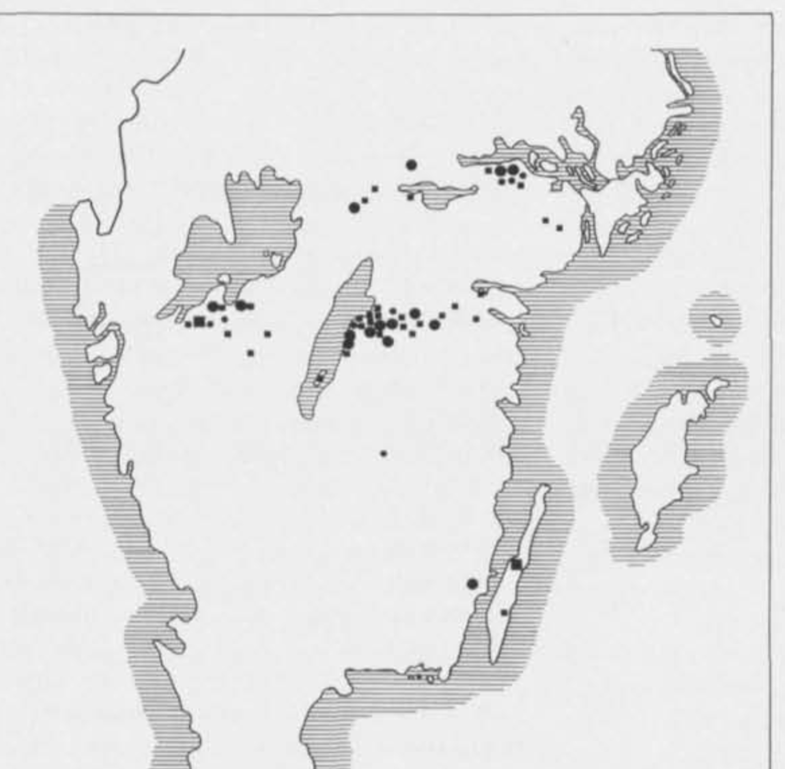
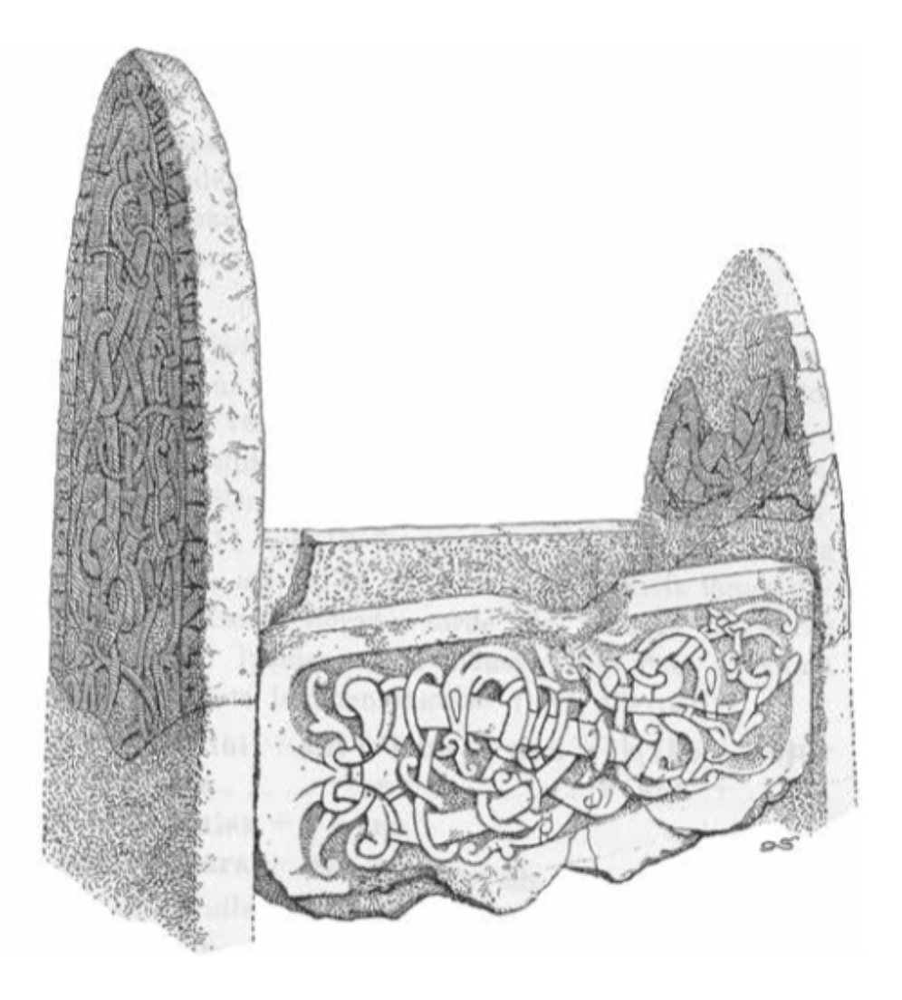
Arbetsplan
ML |  | Support | Mapping
xlsx databas | Wikipedia API | Dagliga möte
Klassificering med olika modeller | Word2Vec | Chat | PowerBI
 |  | Data sökning
 | Regression | Git
Cross check
Possible second iteration // crosscheck
Presentation
Rapportering
Eskilstunakista med runinskrift Sö 356 och spridning av sådana på kartan.

Slide 4

Samarbete: Flera utvecklare kan arbeta på samma projekt samtidigt. GitHub gör det enkelt att se vem som har gjort vilka ändringar och att slå samman olika versioner av koden.
Projektstyrning: GitHub användas för att hantera olika aspekter av ett projekt, till exempel buggspårning, uppgiftshantering och diskussioner.

Slide 5
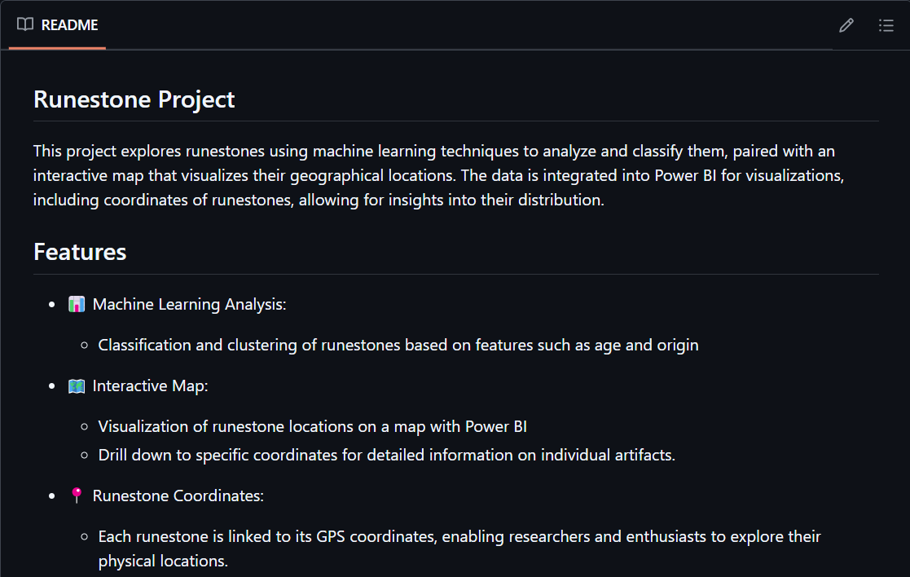
README-fil
I vår GitHub-repo hittar du en omfattande README-fil som fungerar som din guide till projektet.
Steg för steg leder vi dig genom projektets arbetsflöde, så att du enkelt kan förstå hur alla delar hänger ihop.

Slide 6
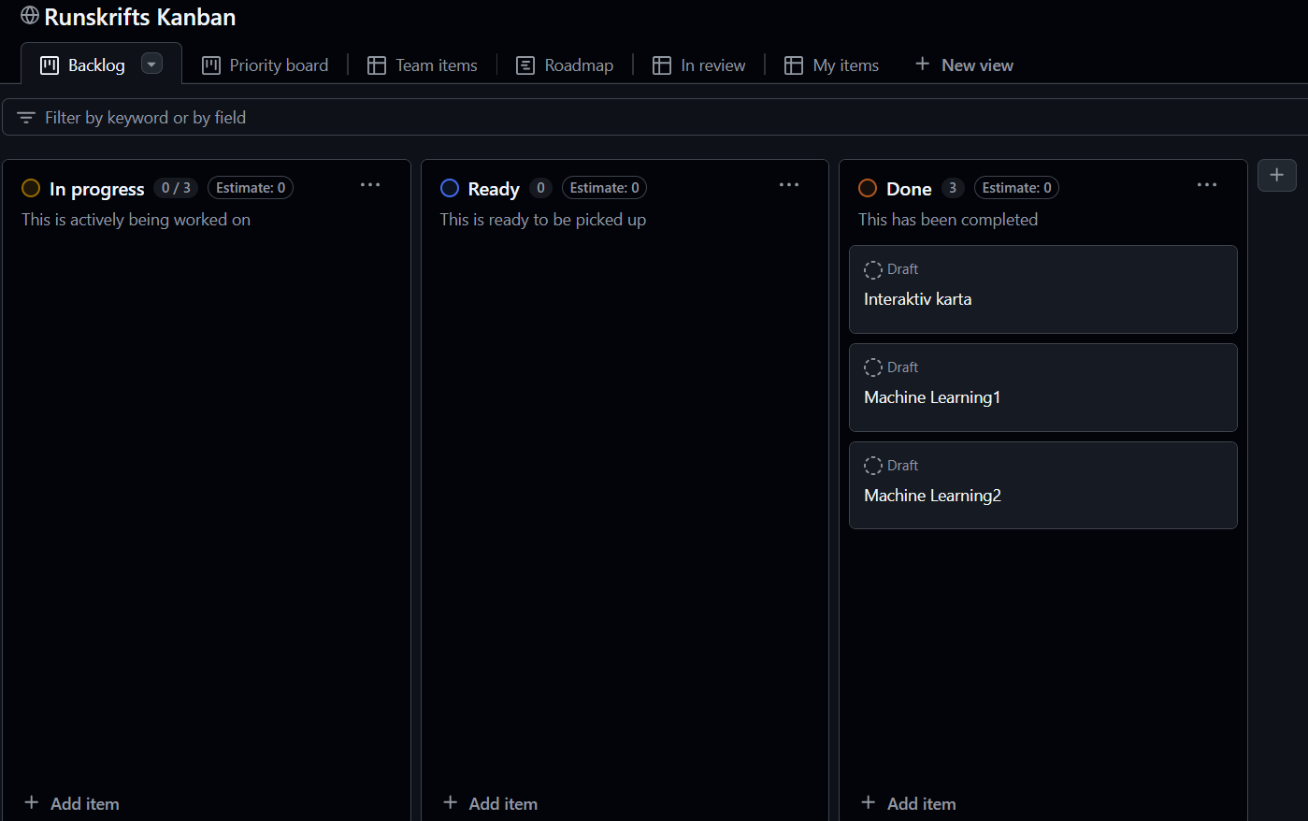
Kanban på GitHub

Slide 7
Classificering
Vi utgår från Uppsala Universitets Samnordisk runtextdatabas (RUNDATA) databas.

Slide 8
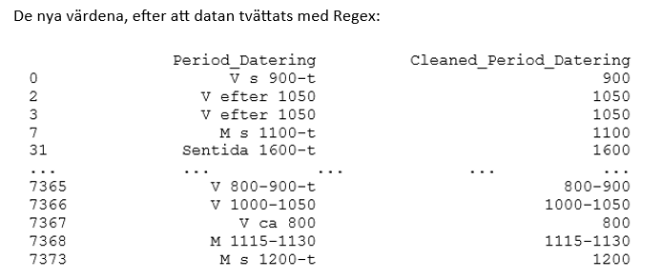

Slide 9
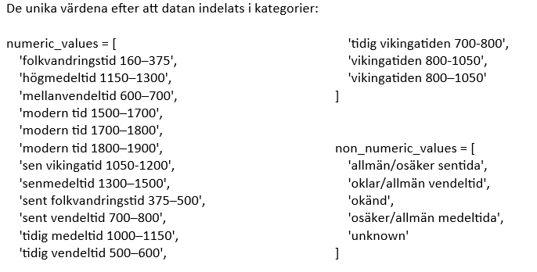

Slide 10
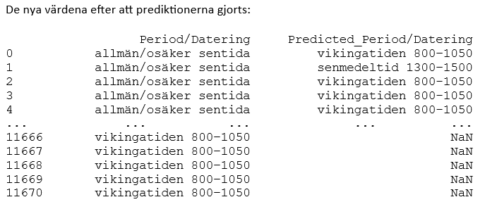

Slide 11
Resultatet utifrån mätvärdena:
Totala matchningar: 6435
Korrekt matchningar (True Positives): 5745
Felaktiga matchningar (False Positives): 690
Felaktiga icke-matchningar (False Negatives): 122
Accuracy: 89.28%
Precision: 89.28%
Recall: 97.92%
F1 Score: 93.40%

Slide 12
Regression
Wikipedia API(s) → text + data
Text → Word2Vec → vector
Vector + data → KNN → dator för alla ristningar

Slide 13
Word2Vec
# one can really have fun with Word2Vec
print(Word2Vec_model.wv.most_similar(positive=['stain'], topn=10))
Word2Vec_model.wv['stain']
[('auk', 0.9995598196983337), ('at', 0.9994414448738098), ('sin', 0.9993997812271118), ('stan', 0.9993939995765686), ('stin', 0.9993836879730225), ('bru', 0.9993816614151001), ('a', 0.9993793368339539), ('sun', 0.9993706941604614), ('litu', 0.9993685483932495), ('til', 0.9993651509284973)]
array([ 0.01777048, -0.2663258 , -0.08850657, -0.21156931, 0.3107939 ,
0.17151207, -0.07560526, -0.46269372, 0.14711604, 0.15908192,
0.22800867, 0.00301661, 0.27782336, 0.40926263, 0.23630734,
0.03280863, 0.09002124, -0.2586201 , -0.24972142, 0.24430792,
...
-0.499536 , 0.06716365, -0.16504884, 0.14478783, 0.27548143,
0.42472345, 0.00899772, -0.14505339, -0.07245647, 0.16830586,
-0.03517922, 0.00225671, -0.1718785 , -0.66785014, -0.11197505,
0.02186924, -0.01297164, 0.15166874, -0.36323604, 0.22469532,
-0.09646068, 0.02419424, 0.25739014, -0.3346674 , -0.01831245,
0.3605978 , 0.03796249, -0.01960598, -0.14870098, 0.20199582],
dtype=float32)

Slide 14
Results
# test on iscribers like Tidkume (person, see pdf) and Öpir (verksamhet)
mask = df['Inscriber'].str.contains('Tidkume', na=False, regex=False) #Öpir Tidkume
X_pred = df_ML[mask]
X_pred = X_pred.fillna(0)
X_pred.columns = X_pred.columns.astype(str)
y_pred = neigh.predict(X_pred)
print(y_pred)
[1050.2 1032.6 1032. 1029. 1029. 1032.5 1032.5 1026. 1029. 1035.
1032. 1019. 1035. 1032. 1032. 1029. 1032.5 1032. 1041.1 1035. ]

Slide 15
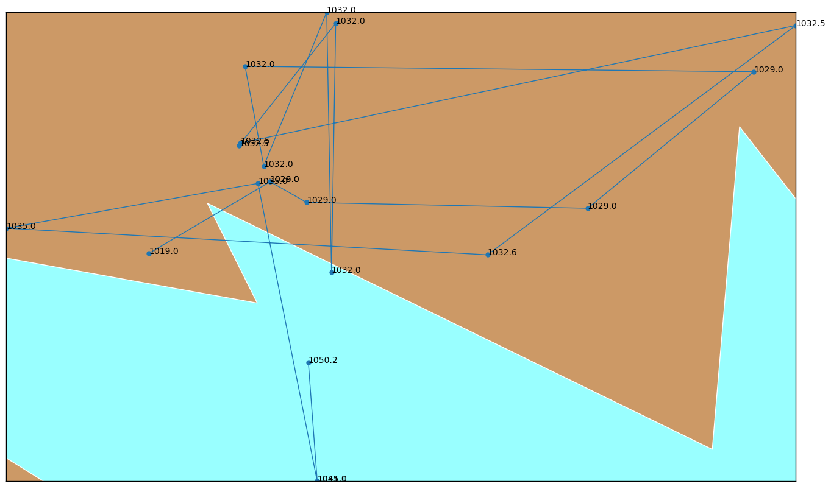
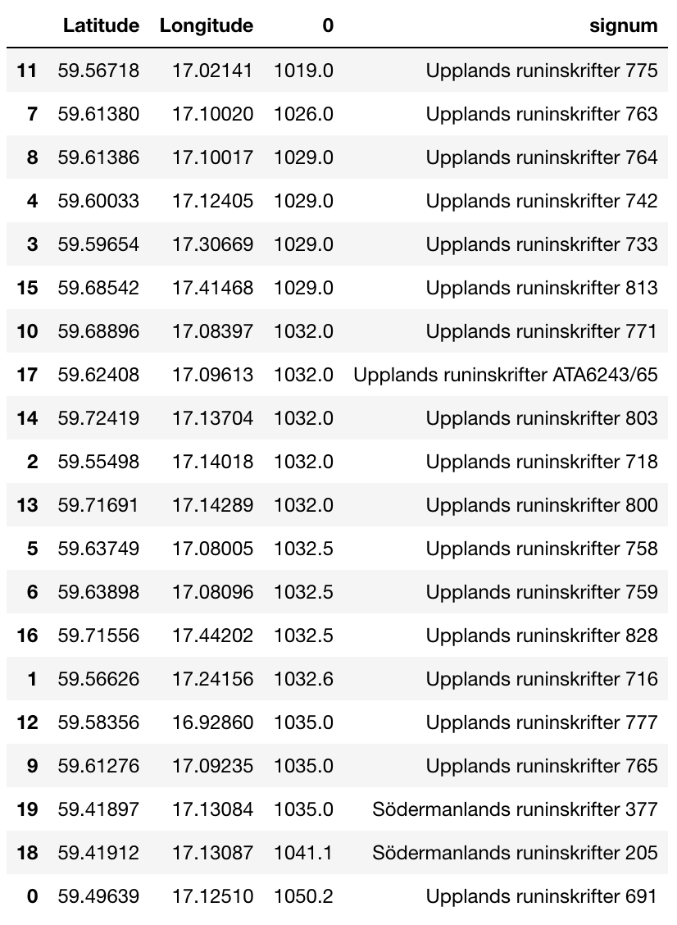
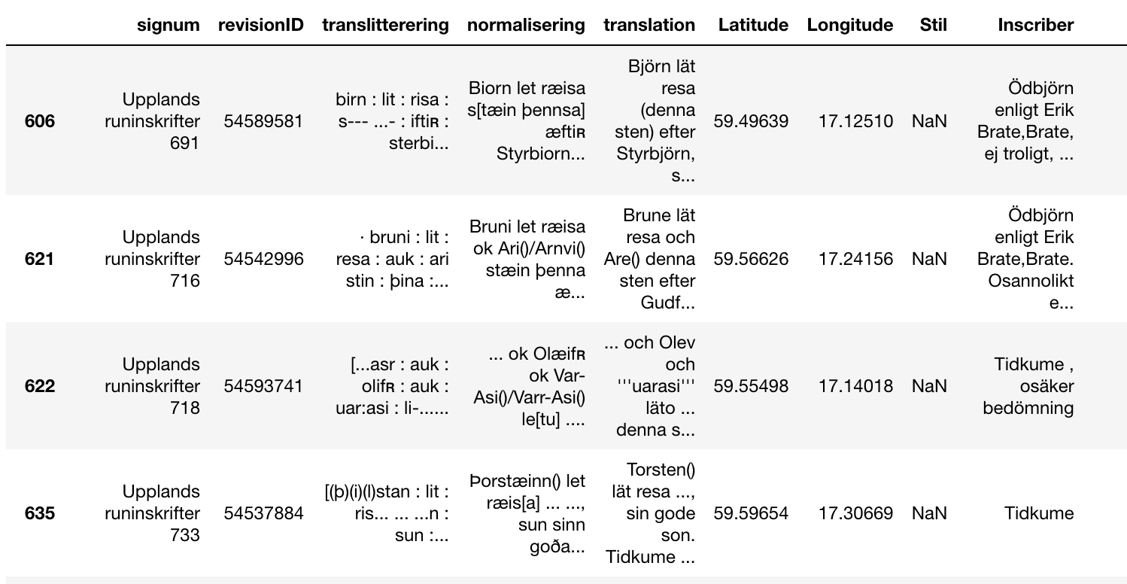
Results………….

Slide 16
Källor
Anne-Sofie Gräslund Dating the Swedish Viking-Age rune stones on stylistic grounds, 2006,in Runes and their secrets: studies i runology.
Ola Kyhlberg Uppländska runstenar och det långa skiftet: nya tolkningsmöjligheter, 2017, I Skiftet : vikingatida sed och kristen tro : ett mångvetenskapligt perspektiv på kristnadsprocessen i Mälarområdet.
Laila Kitzler Åhfeldt Runristare och mobilitet i Södermanland, 2017.
Alix Thoeming Dealing with Data: Naïve Bayesian Classification and a Case Study from Viking Age Sweden, 2016, in International Journal of Student Research in Archaeology (IJSRA)

Slide 17
Diskussion
Omedvetet upptäckt: man kan datera runinskrifter både med RUNDATA utan text och med ”bara” text. Ska leda till synergi!
Klasser
Kartor
💡
Runtext

Slide 18
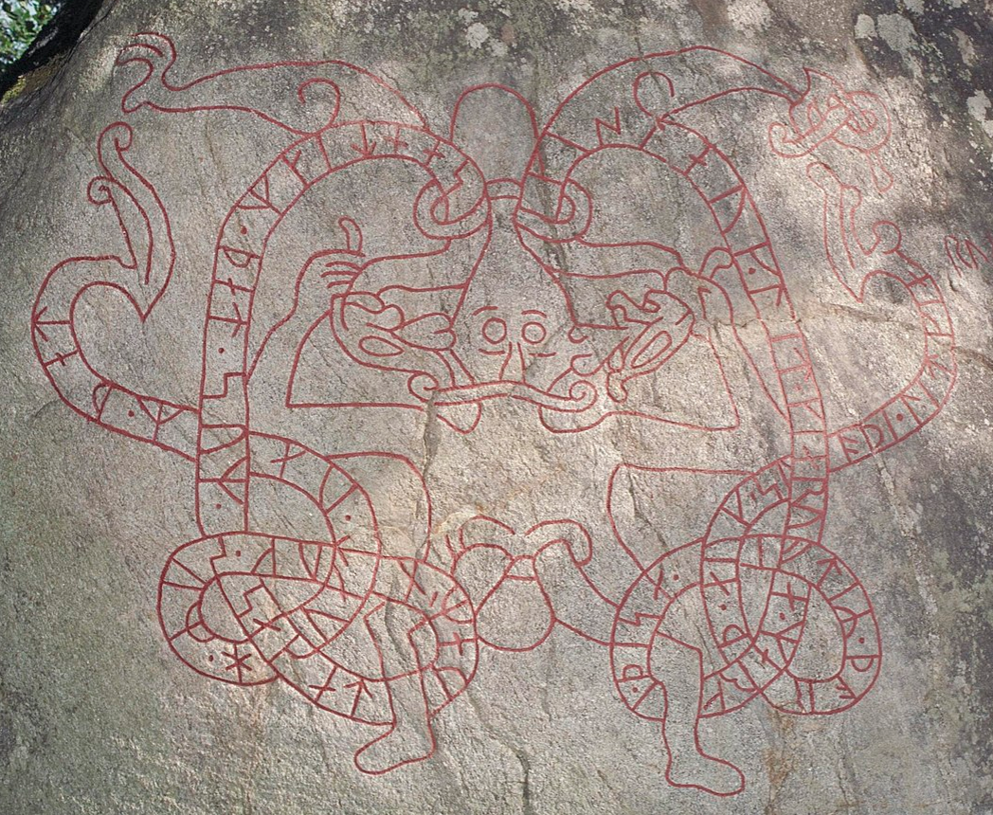
Är jag nöjd med vad jag kom fram till?

